Slide 1


Волонтерский отряд
ФГБОУ ВО «Ивановская государственная сельскохозяйственная академия имени Д.К. Беляева»

Slide 2


Волонтерский отряд создан 5 марта 2019 года
82 волонтера
Более 50 мероприятий и проектов
8 направлений работы
Победитель Ивановского городского конкурса по присуждению общественной награды «Доброволец года -2020» в номинации «Добровольческая (волонтерская) организация»
Заголовок презентации

Slide 3
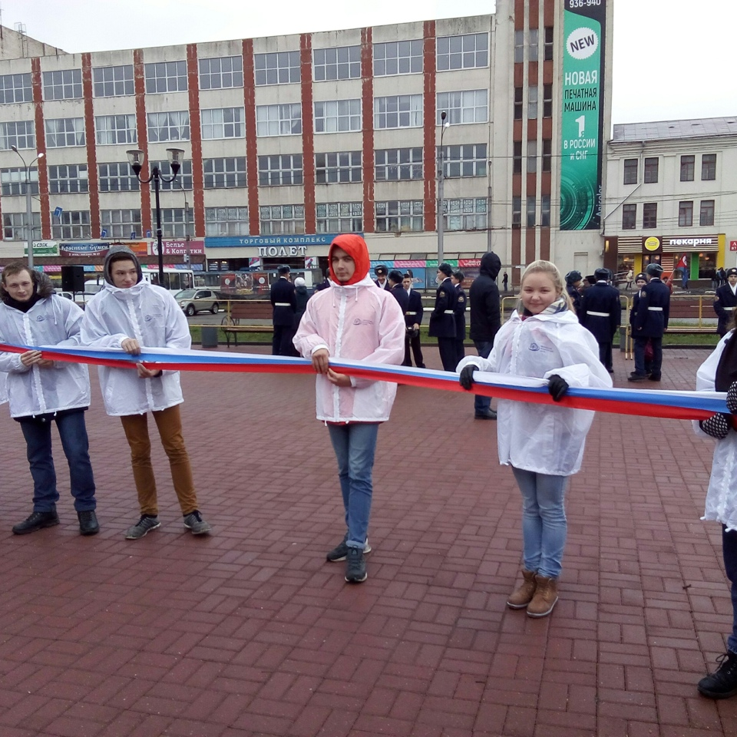
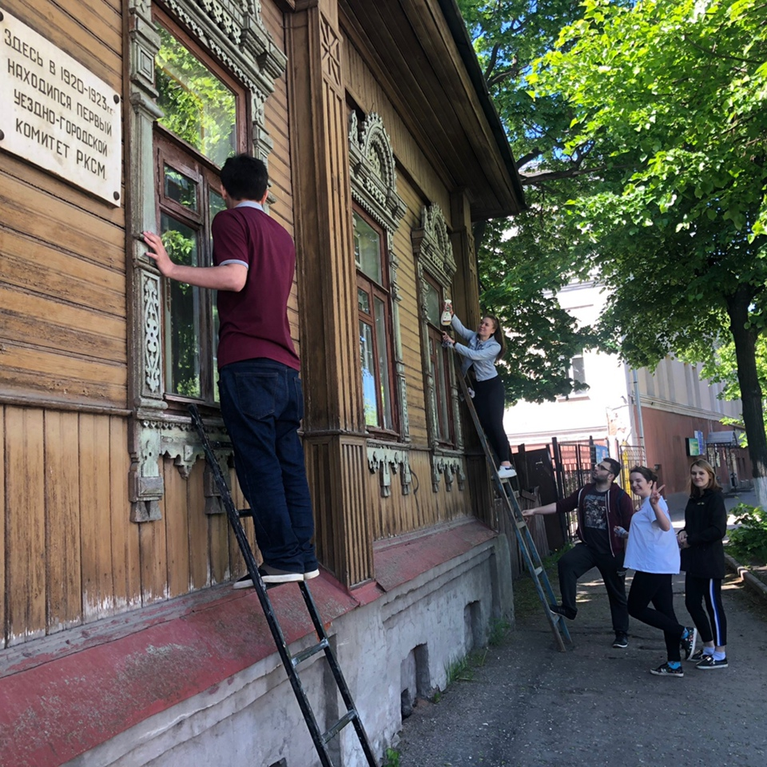
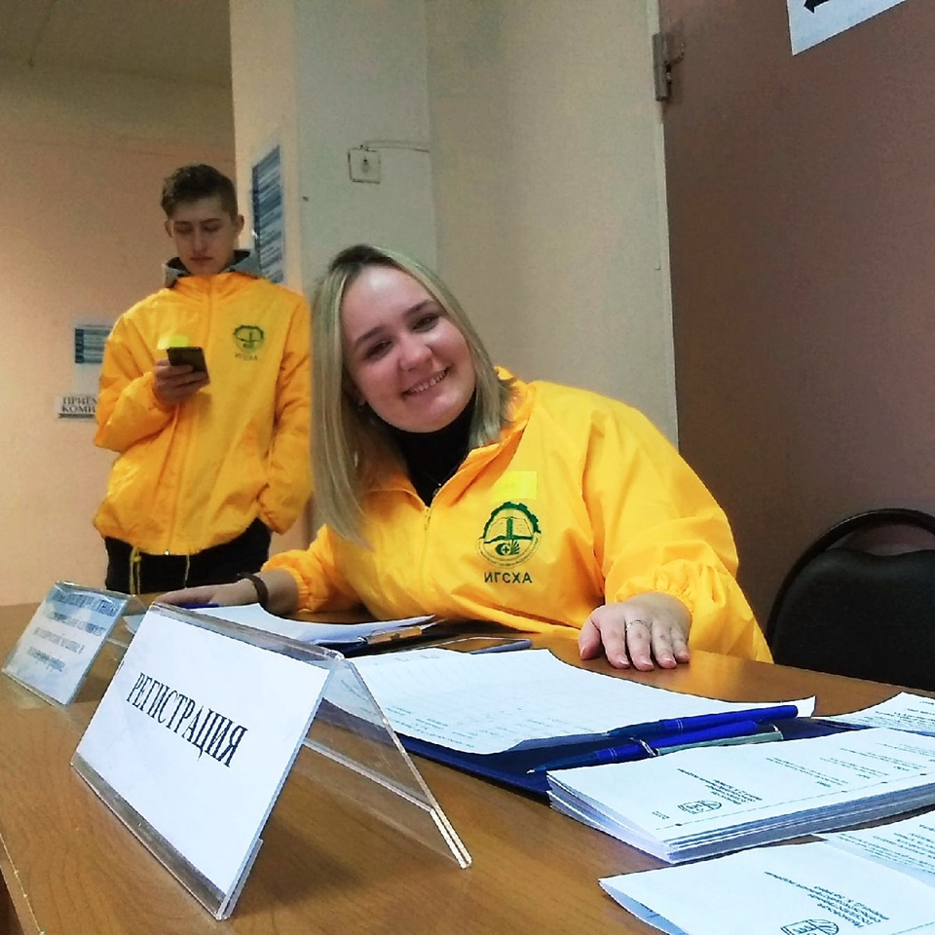
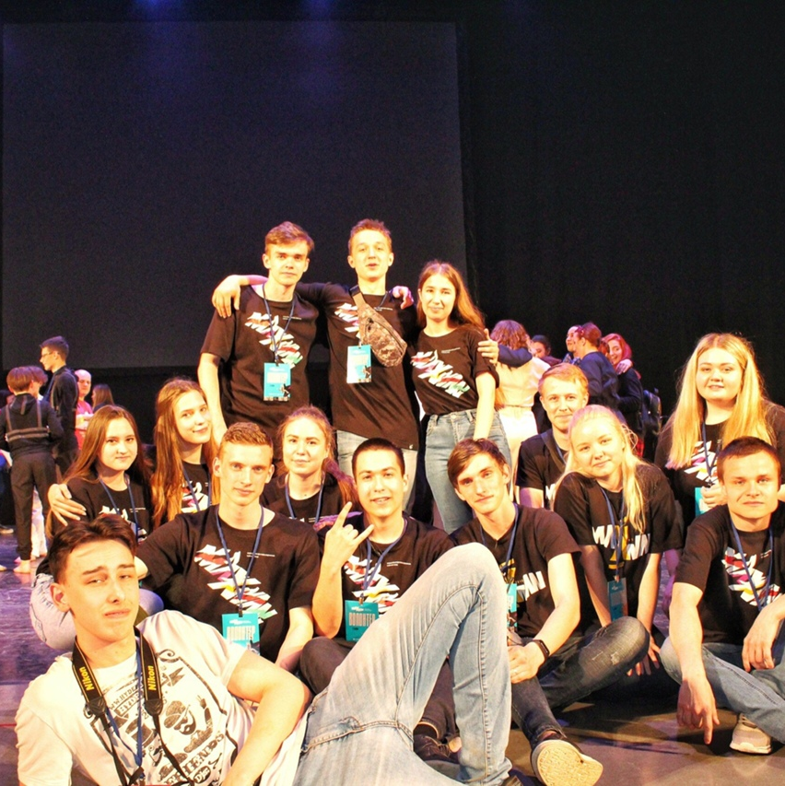
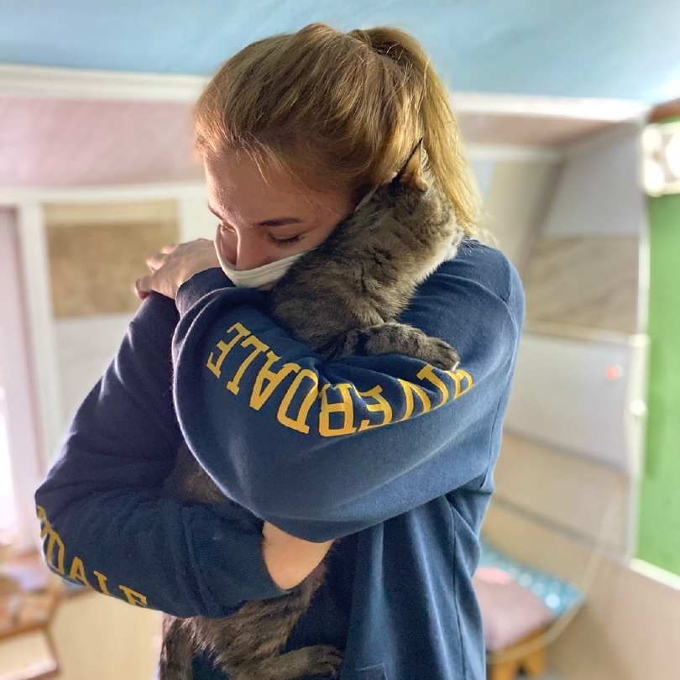
Направления работы волонтерского отряда
Природа
Животные
Спорт и события
Культура и искусство
Интеллектуальная помощь
Дети и молодежь
Ветераны и историческая память
Заголовок презентации

Slide 4
Мероприятия и проекты волонтерского отряда
Школа актива «ТУСА» (Территория успешных студентов академии)
Всероссийский фестиваль современного и уличного танца «MAXIVAN»
Регулярная помощь приюту бездомных животных
Благотворительный марафон «Ты нам нужен»
Всероссийский бизнес-форум на Волге
Регулярная помощь Ивановскому благотворительному фонду
«Добрая надежда»
Ледовое шоу «Бременские музыканты»
Дни открытых дверей ФГБОУ ВО Ивановская ГСХА
День Академии (ФГБОУ ВО Ивановская ГСХА)

Slide 5
Мероприятия и проекты, в которых принимали участие волонтеры Ивановской ГСХА
День города Иванова
Всероссийский общественный корпус «Волонтеры конституции»
Всероссийское голосование за объекты благоустройства в рамках программы «Формирование комфортной городской среды»
Акция взаимопомощи #МыВместе
Всероссийская перепись населения
Комплекс мероприятий к 150-летию города Иванова
Всероссийский фестиваль телесериалов «ПИЛОТ»
Арт-кластер «Таврида»
Фестиваль молодежных общественных объединений ЦФО «Увлечения»
Отборочный матч Чемпионата по футболу EURO-2020
Окружной форум добровольцев «Добро в сердце России»
Общероссийский форум «Россия студенческая»

Slide 6






Наши партнеры
Ивановский благотворительный фонд «Добрая надежда»
ID DANCE STUDIO
Частное учреждение по защите бездомных животных «ЗОО 37»
Ивановское отделение ВОО волонтеров-экологов «ДЕЛАЙ!»
Заголовок презентации
Концертное агентство «InterFest»
Комитет молодежной политики, физической культуры и спорта Администрации города Иванова

Slide 7


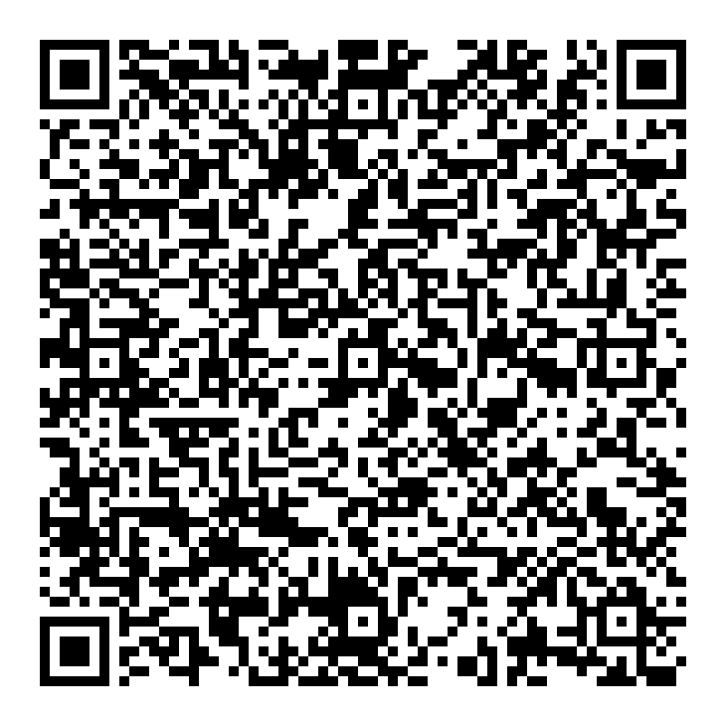
ivgsha.ru

